Slide 2
Modul 2 Møte med personalet
Informasjon og verktøykasse

Slide 3
Samling på egen arbeidsplass
Møte med personalet
Leder, tillitsvalgt og verneombud samarbeider om å involvere personalet i et møte og jobber sammen i modul 2.
Forberede et møte for involvering og forankring (decket har vedlagt verktøy til dette)
Gjennomføre møte med personalet Med den hensikt å formidle til ansatte på hvilken måte kurset «Rolleforståelse og partsamarbeid» vil være med på å påvirke partsamarbeid og arbeidsmiljø, for å skape endringer sammen.
Gjennomføre noen av oppgavene fra modul 1 med de ansatte for å få innblikk i hvor dere har gode drivere og hvor skoen trykker for forbedring.
Partene møtes
Hvordan skal vi jobbe sammen, om hva, når og hvordan.
Definere hva som er rett problem og hva som er rotårsaken. På hvilken måte kan dere løse dette sammen.

Slide 4
Forberede møtet med ansatte

Slide 5
Forberede møte med ansatte
Hvordan lage en HØRA
Vi anbefaler at dere har en god regi på møtet med ansatte for å få det gjennomført som ønsket. Derfor har vi laget et forslag til hvordan dere kan gjøre forberedelsene.
Dere bør utarbeide en HØRA. HØRA står for Hensikt, Ønsket Resultat og Agenda. Beskriv hva som er hensikt med møtet, hva som skal være resultat når møtet er ferdig, og en agenda. Dette verktøyet gir dere god regi på møtet (hensikt og agenda), samt at dere er omforent om hva dere ønsker å få ut av møtet (ønsket resultat) og at dere er samsnakket om hvilke rolle og oppgave hver av dere tre skal ha (agenda)
Innkalling Hvis mulig bør dere formidle HØRA i innkallingen for å sikre at alle har fått med seg at hva som er hensikt og innhold for møtet.
Bli enige om hvem som leder / fasiliterer hva basert på agendapunktene. Det er viktig at dere alle tre bytter på å lede møtet, og dokumentere.
Dersom dere er usikre kan ta dere ta kontakt med hjelper.
God regi på møtet har alt å si for et godt utbytte for alle som deltar. HØRA-teknikken hjelper dere å forberede på en god måte. HØRA står for Hensikt, Ønsket Resultat og Agenda.
1. Bruk 15-30 minutter sammen til en forberedende HØRA for møtet, og fyll ut punktene under
- Hensikten med møtet vårt er ....................................................
.....................................................................................................
- Ønsket resultat for møtet vårt er at ............................................
......................................................................................................
Agenda for møtet er …………………………………………......
………………………………………………………………………….
…………………………………………………………………………. (Fordel agendapunkter dere tre imellom. Hvem sier hva når?)
Notes:
Agenda: Dette er innholdspunkter som er nødvendige for å gjennomføre møtet og komme frem til ønsket resultat. Tenk gjennom rekkefølge, hvor lang tid du ønsker å bruke på hvert punkt, hvem som skal være ansvarlig for å gjennomføre hvert punkt og hvordan det skal gjennomføres. Bestem deg også på forhånd hvor viktig det er å komme gjennom alle punktene i møtet eller om det er mulig å fortsette i et møte nr 2.
Gjennomføring sykehjem: Skiftordningen i sykehjem gjør at det ikke er mulig å samle alle i ett felles møte.
Forslag til gjennomføring: De tre partene gjennomfører derfor møtet tre ganger – ett for hvert skift.
Notatene fra alle tre skiftene samles og bearbeides under ett
Dette sikrer likt fokus og kvalitet for hvert skift samtidig som det gir partene nyttig trening på inkluderingsarbeidet, fasilitering, partssamarbeid og egen rolleatferd,

Slide 6
Eksempel HØRA
Mal / eksempel
(NB! Husk at dere er tre parter som skal dele på å lede møtet)
# | Agenda, tt:mm – tt:mm (xx antall timer/minutter) | Hvem | Tid
1 | Velkommen og presentasjon av HØRA
2 | Informasjon om IA bransjeprogram
3 | Informasjon om kurset
4 | Hvilke forventninger har ansatte til rollene 1) leder, 2) verneombud, 3) Tillitsvalgt
5 | Gruppeoppgave 1: Hvordan jobber vi ved arbeidsmiljøet
6 | Gruppeoppgave 2: Hva kan vi bli bedre på
7 | Gruppeopppgave 3: Hvilke faktorer påvirker arbeidsmiljøet vårt negativt. Hvorfor?
8 | Oppsummering
9 | Neste steg
Hensikten med møtet vårt er
Sette de ansatte i avdelingen/barnehagen inn i:
Målet for IA-bransjeprogrammet
Målet for kurset om Rolleforståelse og partssamarbeid
Hvordan kurset vil påvirke de ansatte i avdelingen/barnehagen
Involvere ansatte i prosessen som dere tre skal jobbe med fremover. Gjennom gruppeoppgaver skal vi sammen snakke om hvilke faktorer som påvirker arbeidsmiljøet positivt og hvilke faktorer som påvirker negativt.
Ønsket resultat for møtet vårt er at
De ansatte skal oppleve at å delta i denne piloten er nyttig og relevant for dem utfra egen rolle og ståsted.
Møtet skal motivere de ansatte til videre innsats for bedre arbeidsmiljø og redusert arbeidsrelatert sykefravær og turnover.
Ansattes refleksjoner fra gruppeoppgavene er nedskrevet for videre bearbeiding i modul 2
Notes:
Dette er innholdspunkter som er nødvendige for å gjennomføre møtet og komme frem til ønsket resultat. Tenk gjennom rekkefølge, hvor lang tid du ønsker å bruke på hvert punkt, hvem som skal være ansvarlig for å gjennomføre hvert punkt og hvordan det skal gjennomføres. Bestem deg også på forhånd hvor viktig det er å komme gjennom alle punktene i møtet eller om det er mulig å fortsette i et møte nr 2.

Slide 7
Mal alternativ 2
HØRA
Hensikt
Ønsket Resultat
Agenda
Skriv inn hensikt her.
Skriv inn ønsket resultat her.
Skriv inn agenda her.
Om det ikke er plass, sett inn tidspunkt fra – til, og presenter agendaen på egen slide.

Slide 8
Guide til gjennomføring av møtet Vi har forberedt et forslag til presentasjon for gjennomføring av møtet Det er opp til dere hvordan dere vil bruke den.
Introduksjon og om IA programmet
Gruppeoppgaver
Oppsummering og avslutning

Slide 9
Velkommen
Introduksjon
Presenter / vis sliden «høra»

Slide 10
IA-bransjeprogram Hva og hvorfor
IA-avtalen setter arbeidsplassen i sentrum.
Den har som mål å redusere arbeidsrelatert sykefravær og frafall fra arbeidslivet.
Avtalen skal støtte arbeidet som ledere, tillitsvalgte, verneombud og ansatte gjør i den enkelte virksomhet.
For å komme i gang med dette viktige arbeidet deltar vi på et kurs i partsamarbeid og rolleforståelse

Slide 11
Kurs i partsamarbeid og rolleforståelse
Dette var tema på modul 1:
Hvordan kan vi som ledere, tillitsvalgte, verneombud samarbeide på tvers av våre roller for å redusere sykefravær og frafall ved egen arbeidsplass?
Hvordan kan vi sammen involvere og engasjere medarbeidere på vår arbeidsplass til å bidra til at målene oppnås?
De neste stegene
Våre tanker om partsamarbeidet og rolleforståelse og veien videre.
Hvordan vi kan samarbeide enda bedre
Hvorfor vi trenger alle med på laget
Hva betyr det for deg?

Slide 12
OPPGAVEDEKK Her kommer tre oppgaver dere kan gjennomføre med de ansatte . Vurder om dere vil fordele arbeidet over flere møter.
Notes:
TD: 40 sek
Anita:
I dag vil dere nok oppleve at det er satt av alt for kort tid til gruppeoppgavene for å gjøre dette bra. Dere vil få en følelse av at man ikke rekker å tenke og diskutere ferdig før tiden er ute. Hensikten i dag er at dere skal komme i gang og lære hvordan oppgavene kan gjennomføres. Se på dette som øving og ikke minst få gode refleksjonssamtaler med hverandre som vi håper kan inspirere. Oppgaven dere får her skal dere ta med hjem og bruke aktivt på egen arbeidsplass. Både i modul 2 og i modul 3.
Når dere går inn i grupperommene må dere ha slide-decket dere har fått utsendt klart. Hver gruppe har en fasilitator og referent, som vi kaller hjelpere. Det er forhåndsbestemt hvem dette er. Hjelperne skal støtte dere i gjennomføringen av oppgavene. Husk å notere egne tanker og stikkord underveis.
Det er vitkig å notere ned underveis og spare på notatene. Dette er ikke oppgaver som er ment å gjennomføres en gang, og så er den ferdig. Dere er nå i en endringsprosess for bedre og styrket arbeidsmiljø, så oppgavene som gis er ment å støtte dere i dette arbeidet.

Slide 13
Gruppeoppgave 1 Våre jobbressurser
TIPS:
Bruk modellen om jobbkrav og jobbressurser når dere introduserer gruppeoppgave 1.
Oppgaven er lik med den dere gjennomførte på kurset.
Notes:
TD: 40 sek
Anita:
I dag vil dere nok oppleve at det er satt av alt for kort tid til gruppeoppgavene for å gjøre dette bra. Dere vil få en følelse av at man ikke rekker å tenke og diskutere ferdig før tiden er ute. Hensikten i dag er at dere skal komme i gang og lære hvordan oppgavene kan gjennomføres. Se på dette som øving og ikke minst få gode refleksjonssamtaler med hverandre som vi håper kan inspirere. Oppgaven dere får her skal dere ta med hjem og bruke aktivt på egen arbeidsplass. Både i modul 2 og i modul 3.
Når dere går inn i grupperommene må dere ha slide-decket dere har fått utsendt klart. Hver gruppe har en fasilitator og referent, som vi kaller hjelpere. Det er forhåndsbestemt hvem dette er. Hjelperne skal støtte dere i gjennomføringen av oppgavene. Husk å notere egne tanker og stikkord underveis.
Det er vitkig å notere ned underveis og spare på notatene. Dette er ikke oppgaver som er ment å gjennomføres en gang, og så er den ferdig. Dere er nå i en endringsprosess for bedre og styrket arbeidsmiljø, så oppgavene som gis er ment å støtte dere i dette arbeidet.

Slide 14
Trygghet
Toleranse
Tillit
Utviklings- orientering
Samarbeids-orientering
Autonomi
Engasjement
Stolthet
Åpenhet
+
+
Jobbressurser
Jobbengasjement
Jobbprestasjon
Jobbkrav
+
Utmattelse
Arbeidspress
-
Jobbe med andre mennesker
Arbeidstid
Tidspress
Omstilling
Organisering av arbeidet
Manuelt arbeid
Notes:
En organisasjonskultur holdes ved like, utvikles og endres av oss mennesker samtidig som den virker inn på våre handlingsvalg. Kulturen i en organisasjon er ikke noe som enkelt kan designes, vedtas og implementeres. Likevel kan både ledere og medarbeidere ha stor betydning for kulturutvikling gjennom kommunikasjon og handlinger.

Slide 15
Trygghet
Toleranse
Tillit
Utviklings- orientering
Samarbeids- orientering
Autonomi
Engasjement
Stolthet
Åpenhet
+
+
Jobbressurser
Jobbengasjement
Jobbprestasjon

Slide 16
JOBBRESSURSER
TOLERANSE
Raushet i kulturen
Det er lov å ha ulike meninger
Det er lov å gjøre feil
Vi skal ikke skjule «feil»
TILLIT
Stole på hverandre
Gi reelt ansvar
Påta seg ansvar
TRYGGHET
Takhøyde
Tørre å stille «dumme spørsmål»
«Her er det lov å tenke og si det, og det blir smakt på»
Visshet om at vi støtter hverandre når ting er vanskelige
AUTONOMI
Ha innflytelse og ansvar
Medarbeidere kan påvirke egen arbeidshverdag
At ledere er villige til å gi fra seg autoritet
Hvis du har gitt ansvaret fra deg, må du ikke gå inn og overstyre.
ÅPENHET
Krever at informasjonen flyter
Døren inn til ledelsen står åpen
Ekte interessert og lyttende i forhold til medarbeidere
Vi tør å gi og vi tør å få tilbakemelding
SAMARBEIDSORIENTERING
At vi planlegger sammen
At vi pløyer jorda sammen
Fokus på at samarbeid gir best kvalitet
ENGASJEMENT
Glød
Det å brenne for noe
Ta et ekstra tak for egen arbeidsplass
Følelse av eierskap til egen virksomhet
STOLTHET
En sterk identifisering med virksomheten
Høy trivselsfaktor
Godt omdømme
UTVIKLINGSORIENTERING
Alle er med og skaper forbedring
Felles arbeid om verdier
Alle tar et ansvar for positive endringer
* Utsagn hentet fra «Håndbok i medarbeiderdrevet innovasjon» https://www.regjeringen.no/no/dokumenter/handbok-i-medarbeiderdrevet-innovasjon/id666818/

Slide 17
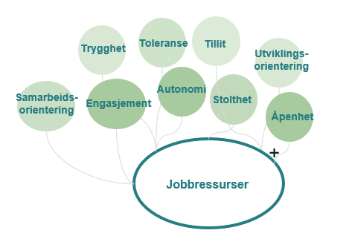
Gruppeoppgave 1: Jobbressurser
Oppgaven handler om jobbressurser – altså de grønne balongene i modellen.
5 min
20 min
B) I plenum
Alle sammenligner sine positive faktorer. ​Hvilke faktorer har vi felles? ​
Snakk sammen om faktorene og legg vekt på å frem eksempler på hvordan dette praktiseres / vises i hverdagen.
Hensikt
A) Individuelt
I modellen, se på ressursene - de grønne ballongene. Hvilke beskriver arbeidsmiljøet på vår arbeidsplass?
Velg 1-3 «ballonger» som representerer oss på en god måte, ved at du for eksempel kan si: «Vi praktiserer faktoren trygghet* hos oss på en god / svært god måte»
Skriv ned på et ark eller gule lapper
*«Trygghet» er her kun brukt som et eksempel
Reflektere over de faktorer som skaper et godt arbeidsmiljø og hvordan hver av dere bidrar til å levendgjøre disse faktorene.
Ønsket Resultat
Alle Ressursers( grønne ballonnger) skal være dokumentert med minst ett eksempel som beskriver hva vi gjør for å få dette til. Eksempel: «Hos oss praktiserer vi trygghet i svært stor grad og det vises gjennom at vi …»
Agenda
TID: 30 minutter
Fasilitator: Partsgruppen
Referent: Velg en ipartsgruppen

Slide 18
Gruppeoppgave 1: Jobbressurser
B) PLEMNUM: Sammenlign de positive faktorene
Alle sammenligner sine positive faktorer. ​Hvilke faktorer har vi felles? ​Snakk sammen om faktorene og legg vekt på å frem eksempler på hvordan dette praktiseres / vises i hverdagen.
Fyll ut..
NOTATARK

Slide 19
Samtalekort til fasilitator/møteleder

Slide 20
Gruppeoppgave 2 Våre jobbressurser
TIPS:
Dette er ikke samme oppgave 2 som på samlingen. Den er tilpasset bruk i avdelingen.
Notes:
TD: 40 sek
Anita:
I dag vil dere nok oppleve at det er satt av alt for kort tid til gruppeoppgavene for å gjøre dette bra. Dere vil få en følelse av at man ikke rekker å tenke og diskutere ferdig før tiden er ute. Hensikten i dag er at dere skal komme i gang og lære hvordan oppgavene kan gjennomføres. Se på dette som øving og ikke minst få gode refleksjonssamtaler med hverandre som vi håper kan inspirere. Oppgaven dere får her skal dere ta med hjem og bruke aktivt på egen arbeidsplass. Både i modul 2 og i modul 3.
Når dere går inn i grupperommene må dere ha slide-decket dere har fått utsendt klart. Hver gruppe har en fasilitator og referent, som vi kaller hjelpere. Det er forhåndsbestemt hvem dette er. Hjelperne skal støtte dere i gjennomføringen av oppgavene. Husk å notere egne tanker og stikkord underveis.
Det er vitkig å notere ned underveis og spare på notatene. Dette er ikke oppgaver som er ment å gjennomføres en gang, og så er den ferdig. Dere er nå i en endringsprosess for bedre og styrket arbeidsmiljø, så oppgavene som gis er ment å støtte dere i dette arbeidet.

Slide 21
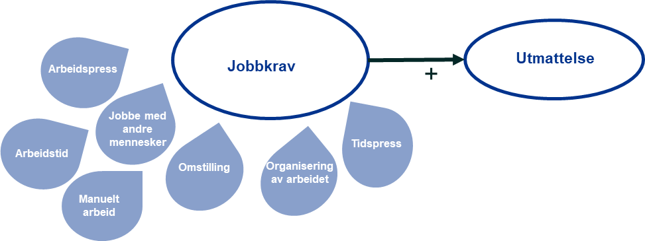
Oppgave 3,
Hvilke jobbkrav kan styrkes hos oss?
5 min
20 min
B) I plenum
Vi sammenligner og ser hvilke faktorer / dråper har vi felles? ​
Snakk sammen om faktorene og legg vekt på å frem eksempler på hvordan dette praktiseres / vises i hverdagen.
Hva kan være årsaken til at dette jobbkravet er så negativt? Hva er det som hindrer oss i å styrke dette jobbkravet? Hva konkret kan vi gjøre for å fjerne det som skaper utfordringer
Eks:
Ved å .............................. vil vi praktisere trygghet* i større grad og dermed styrke arbeidsmiljøet på vår arbeidsplass
Hensikt
A) Individuelt
Se på de blå dråpene i modellen. Velg de faktorene du mener har størst negativ innflytelse på vårt arbeidsmiljø. Reflekter over på hvilken måte du merker dette.
Er det noe som hindrer oss i å gjøre dette på en bedre måte?
Skriv ned på et ark eller gule lapper
Reflektere over hvilke jobbkrav som påvirker arbeidsmiljøet i negativ retning, og hva som er årsaken.
Ønsket Resultat
Alle «dråper» som er nevnt med hva som er negative faktorer skal være dokumentert med minst ett eksempel som beskriver hvordan dette gjør seg utslag. «Hos oss har vi utfordring med arbeidspress og det vises gjennom at vi …»
Agenda
TID: 30 minutter
Fasilitator: Partsgruppen
Referent: Velg en ipartsgruppen
Notes:
Hensikt med oppgaven:
Reflektere over hvilke jobbkrav som påvirker arbeidsmiljøet i negativ retning, og hva som er årsaken.
Når oppgaven er ferdig skal resultatet være:
Alle «dråper» som er nevnt med hva som er negative faktorer skal være dokumentert med minst ett eksempel som beskriver hvordan dette gjør seg utslag.
«Hos oss har vi utfordring med arbeidspress og det vises gjennom at vi …»
A) Individuelt
I modellen, se på de blå dråpene.
Velge de faktorene du mener har størst negativ innflytelse på vårt arbeidsmiljø.
Reflekter over på hvilken måte du merker dette.
Er det noe som hindrer oss i å gjøre dette på en bedre måte?
B) I plenum
Vi sammenligner og ser hvilke faktorer / dråper har vi felles? ​
Snakk sammen om faktorene og legg vekt på å frem eksempler på hvordan dette praktiseres / vises i hverdagen.
Hva kan være årsaken til at dette jobbkravet er så negativt?
Hva er det som hindrer oss i å styrke dette jobbkravet?
Hva konkret kan vi gjøre for å fjerne det som skaper utfordringer
Eks:
Ved å .............................. vil vi praktisere trygghet i større grad og dermed styrke arbeidsmiljøet på vår arbeidsplass.

Slide 22
Trygghet
Toleranse
Tillit
Utviklings- orientering
Samarbeids-orientering
Autonomi
Engasjement
Stolthet
Åpenhet
+
+
Jobbressurser
Jobbengasjement
Jobbprestasjon
Jobbkrav
+
Utmattelse
Arbeidspress
-
Jobbe med andre mennesker
Arbeidstid
Tidspress
Omstilling
Organisering av arbeidet
Manuelt arbeid
Notes:
En organisasjonskultur holdes ved like, utvikles og endres av oss mennesker samtidig som den virker inn på våre handlingsvalg. Kulturen i en organisasjon er ikke noe som enkelt kan designes, vedtas og implementeres. Likevel kan både ledere og medarbeidere ha stor betydning for kulturutvikling gjennom kommunikasjon og handlinger.

Slide 23
SYKEHJEM
JOBBKRAV
OMSTILLING
Effektivisering = flere arbeidsoppgaver å løse innenfor samme tidsrom
Endringer = trenger mer kompetanse, men det er for lite tid til opplæring.
Usikkerhet om hvem som har ansvar for hva, og hvordan vi skal utføre oppgavene.
Stadige endringer = vi ikke har tid til å tenke på arbeidsmiljøet vårt.
Avdelinger slått sammen = lederen har for mye ansvar og blir mye fraværende.
ORGANISERING AV ARBEIDET
- har grunnleggende betydning arbeidsmiljø og helse. Stikkord er rollekonflikt; alenearbeid; tilrettelegging; ledelse; innsats og belønning
Selv med mange på vakt, er vi ofte alene med beboerne i arbeidssituasjonen.
Lederen er ofte borte fra avd. pga. møter og andre admin oppg.
Når arbeidet tilrettelegges for enkelte, kan det gå utover andre
Deltidsansatte og vikarer får mangelfull opplæring, lite informasjon ell. få muligheter til å gi innspill.
Vi jobber hardt, men får ikke tilstrekkelig anerkjennelse for innsatsen
TIDS- OG ARBEIDSPRESS
Handler om at å ha for mye å gjøre over lang tid eller at det er for liten tid å gjøre de oppgavene som skal gjøres.
Opplevd ubalanse mellom oppgaven og tilgjengelig tid,
Krav til tempo og mengde
Manglende opplevd kontroll på gjennomføring av oppgaven
Det er vanskelig ta pauser,
Å ikke å ha tid til å utføre arbeidet slik instruksene sier
Mangel på vikarer
ARBEIDSTID
Den tiden arbeidstakeren står til disposisjon for arbeidsgiveren.
Skift / turnus / Nattarbeid
Overtid, arbeid utover det som er planlagt
Negativ effekt på helse og sosialt liv
For mange vakter pga jobb i flere avdelinger for å få full arbeidstid.
Arbeidstidverktøyene fanger ikke opp brudd på arbeidstidsreglene og det fører til manglende oversikt.
MANUELT ARBEID
Det er tungt og slitsomt å hjelpe overvektig beboere inn og ut av senga.
Vi har det for travelt til å bruke hjelpemidler eller tilkalle hjelp.
Rommet eller omgivelsene er for trange til å løfte i en god arbeidsstilling.
Vi dropper bruk av hj-midler av hensyn til beboere som vegrer seg, eller fordi hj-midler er opptatt
JOBBE MED ANDRE MENNESKER
innebærer også en risiko for negative opplevelser som f.eks.
vold og trusler, utagering
uønsket seksuell oppmerksomhet fra bruker
ubehagelige konflikter (bruker, pårørende)
mobbing
belastinger pga emosjonelle krav
* Definisjoner hentet fra Arbeidsmiljøportalen, Sykehjem https://www.arbeidsmiljoportalen.no/bransje/sykehjem

Slide 24
BARNEHAGE
JOBBKRAV
OMSTILLING
Vi trenger mer kompetanse, men for lite tid til å få nok opplæring.
Endringer = vi er usikre på hvem som har ansvar for hva, og oppgaveutførelse.
Uklart hvorfor endringene skal gjennomføres.
Føler oss utrygge pga stadige endringer.
Stadige endringer = lite tid til å tenke på arbeidsmiljøet vårt
MANUELT ARBEID
Vi mangler hjelpemidler, som for eksempel påkledningstrapp og regulerbart stellebord.
Vi har ikke hatt opplæring i løfteteknikk.
Vi har lokaler som ikke er funksjonelle. De påvirker arbeidsflyten og fører til uheldige belastninger.
Vi har ikke en innarbeidet god praksis ved av- og påkledning.
TIDS- OG ARBEIDSPRESS
Handler om at å ha for mye å gjøre over lang tid eller at det er for liten tid å gjøre de oppgavene som skal gjøres.
Opplevd ubalanse mellom oppgaven og tilgjengelig tid – «vi føler at vi ikke strekker til fordi vi får for liten tid til hvert barn»
Krav til tempo og mengde, (…) «gjør oss mindre tålmodige og mindre raus overfor hverandre»
Manglende opplevd kontroll på gjennomføring av oppgaven
Det er vanskelig ta pauser,
Å ikke å ha tid til å utføre arbeidet slik instruksene sier
Ikke tid til pauser. For få folk på jobb
ARBEIDSTID
Tiden arbeidstaker står til disposisjon for arbeidsgiver.
Skift, overtid, arbeid utover det som er planlagt: «Vi vet ikke om vi har tidligvakt eller seinvakt i neste uke fordi arbeidsplanen ikke er ferdig».
Vi (tillitsvalgte, verneombud og ansatte) deltar ikke i når arbeidsplanene legges.
Negativ effekt på helse og sosialt liv
ORGANISERING AV ARBEIDET
Uforutsigbarhet = må planlegge oppgaver bedre
Bemanningssituasjonen = vanskelig å sikre tilstrekkelig personale
Periodevis ujevn fordeling av oppgaver, f.eks rengjøring og matlaging.
For lite samtale om hvordan vi bør organisere arbeidet.
Leder har ansvar for mange ansatte og er ofte borte fra avd.
Vi jobber hardt, men får ikke tilstrekkelig anerkjennelse for innsatsen.
JOBBE MED ANDRE MENNESKER
innebærer også en risiko for negative opplevelser som f.eks.
Utagerende barn, negative tilbakemeldinger fra foreldre
Samarbeidsproblemer, dårlig kommunikasjon, konflikter
Mobbing, baksnakking, negativ stemning
belastinger pga. emosjonelle krav
* Definisjoner hentet fra Arbeidsmiljøportalen, barnehager, https://www.arbeidsmiljoportalen.no/bransje/barnehage

Slide 25
Gruppeoppgave 3 Rotårsak
TIPS:
Les infoslide på neste side før dere setter i gang
Notes:
TD: 40 sek
Anita:
I dag vil dere nok oppleve at det er satt av alt for kort tid til gruppeoppgavene for å gjøre dette bra. Dere vil få en følelse av at man ikke rekker å tenke og diskutere ferdig før tiden er ute. Hensikten i dag er at dere skal komme i gang og lære hvordan oppgavene kan gjennomføres. Se på dette som øving og ikke minst få gode refleksjonssamtaler med hverandre som vi håper kan inspirere. Oppgaven dere får her skal dere ta med hjem og bruke aktivt på egen arbeidsplass. Både i modul 2 og i modul 3.
Når dere går inn i grupperommene må dere ha slide-decket dere har fått utsendt klart. Hver gruppe har en fasilitator og referent, som vi kaller hjelpere. Det er forhåndsbestemt hvem dette er. Hjelperne skal støtte dere i gjennomføringen av oppgavene. Husk å notere egne tanker og stikkord underveis.
Det er vitkig å notere ned underveis og spare på notatene. Dette er ikke oppgaver som er ment å gjennomføres en gang, og så er den ferdig. Dere er nå i en endringsprosess for bedre og styrket arbeidsmiljø, så oppgavene som gis er ment å støtte dere i dette arbeidet.

Slide 26
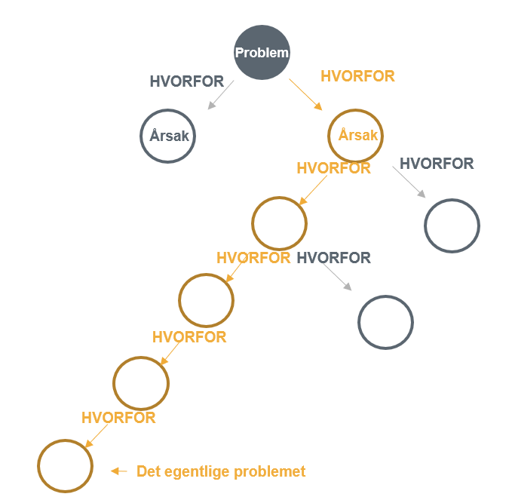
Før dere presenterer denne oppgaven
Vurder om dere ønsker å ta tak i rotårsaksoppgaven på dette personalmøtet eller om dere utsetter det til modul 4. Vurder ut i fra tid og hvordan gjennomføringen av de tre første oppgavene har gått.
For gjennomføring av rotårsaken se eksempel

Slide 27
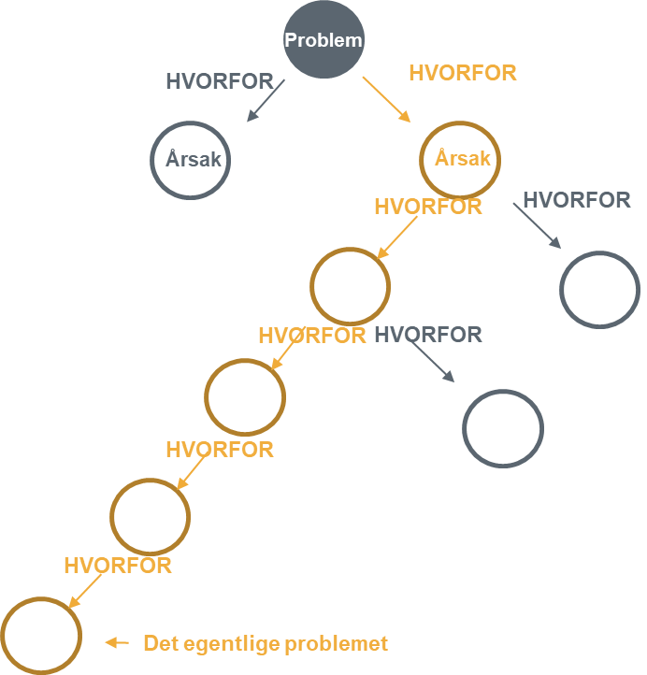
Rotårsaksanalyse
Grå farge indikerer at det kan være fler årsaker til problemet, men dere må bestemme dere for å grave vdere i ett av dem, den oransje.
Problem: Beskriv hva som er problemet
Hvorfor er dette et problem?
Årsak 1: Fordi …..
Årsak 2: Fordi …….
Årsak 3: Fordi……
Velg en årsak (hvis dere har bare en. Det er ok. Tre er kun nevnt som eksempel)
Hvorfor <beskriv årsaken som er valgt med en hvorfor> er ….?
Årsak 1: Fordi …..
Årsak 2: Fordi …….
Velg en årsak
Hvorfor <beskriv årsaken som er valgt med en hvorfor> er ….?
Årsak 1: Fordi …..
Velg en årsak
Hvorfor <beskriv årsaken som er valgt med en hvorfor> er ….?
Årsak 1: Fordi …..
Velg en årsak
Hvorfor <beskriv årsaken som er valgt med en hvorfor> er ….?
Årsak 1: Fordi …..
Rotårsaken er…..

Slide 28
Jobber vi med det rette problemet?
Symptom ?
Eller problem?
Forskjellen på symptom og problem
Hva ønsker du å oppnå?
Hvordan hadde det vært om problemet ikke var der? Faren med å jobbe med symptomer er at tiltakene ikke får ønsket effekt.
La oss finne problemet! Det rette problemet !!!
Innholdet her er ikke ferdig bearbeidet
Notes:
CJ

Slide 29
Symptom ?
Eller problem?
Rotårsaksanalyse
Løvetannen blir ikke borte før vi har fjernet røttene
I tillegg har vi spredning av blomsterstøv, så uansett kan det være vanskelig å bli kvitt gule blomster på plenen…
Notes:
CJ

Slide 30
Rotårsaksanalyse
Fokus på hva som er årsak
Spørre hvorfor
Konstruktiv
Interessert
Åpen for nye perspektiver
Undersøkende
Inkludere alle berørte parter
Notes:
CJ

Slide 31
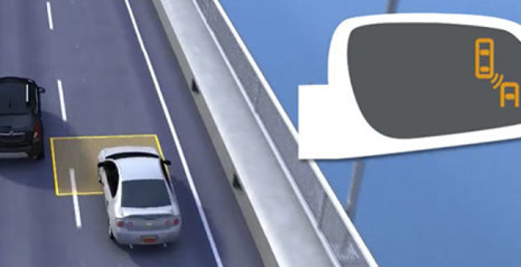
Sjekk blindsonen
Du må tørre å «grave» etter det du ikke visste at du ikke visste
Åpne opp
Stille spørsmål
Utfordre det etablerte
Forstå den andre
Respekt med empati
Notes:
CJ

Slide 32
En bra dag på jobb
God arbeidsflyt
Høy motivasjon
Har engasjement
Føler seg involvert
Har stor tillit til hverandre
Kjenner på trygghet.
Notes:
CJ

Slide 33
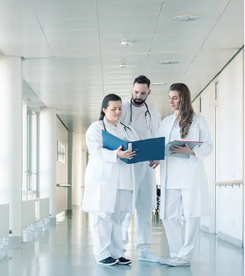
Rotårsaksanalyse Case: Poliklinikk
Notes:
Anita 2m 30 sekunder
Kilde til eksempel: https://pasientsikkerhetsprogrammet.no/forbedringskunnskap/forbedringsarbeid/her-kan-du-laste-ned-forbedringsguiden/_/attachment/inline/c4726dfa-407b-49c8-b141-6ee3ff384871:c32236efd604d926b9803254ff6ca25121108570/forbedringsguiden-juli-2018-lavoppl.pdf

Slide 34
En poliklinikk ønsker å øke andelen av pasienter som får ny time til neste kontroll mens de er på sykehuset.
PROBLEM: De får ikke dette til i praksis.
Hva er årsaken?

Slide 35
Problem: Gi pasientene ny time mens de er til kontroll
Problem
Hvorfor klarer vi ikke å sette pasientene rett på ny time?
HVORFOR
HVORFOR
pasienter ønsker ikke
ikke tid til å finne ledig time
1. Hvorfor klarer vi ikke å sette pasientene rett på ny time for neste kontroll?
Årsak 1: Noen pasienter ønsker ikke å bli satt rett på time av forskjellige grunner,
Årsak 2: Personalet har ikke tid til å finne ledig time.
2. Hvorfor har ikke personalet tid?
Årsak: Vi følger ikke rutinen som er laget for dette.
3. Hvorfor følges ikke rutinen?
Årsak: Vi stoler ikke på legens ukeplaner.
HVORFOR
HVORFOR
Vi følger ikke rutinen
HVORFOR
Stoler ikke på legens ukeplaner
HVORFOR
HVORFOR
Det egentlige problemet

Slide 36
Problem: Gi pasientene ny time mens de er til kontroll
Problem
Hvorfor klarer vi ikke å sette pasientene rett på time?
HVORFOR
HVORFOR
pasienter ønsker ikke
ikke tid til å finne ledig time
HVORFOR
HVORFOR
Vi følger ikke rutinen
HVORFOR
HVORFOR
4. Hvorfor stoler ikke de ansatte på legens ukeplan?
Årsak: Fordi vi opplever gang på gang at det er
feilregistreringer i ukeplanene til legene.
5. Hvorfor er det gang på gang feilregistrering i
ukeplanene?
Årsak: Fordi legene ikke har fått opplæring i hvordan de
skal registrere riktig i det elektroniske journalsystemet.
Stoler ikke på legens ukeplaner
HVORFOR
Leger registrerer feil
HVORFOR
Leger ikke fått opplæring
Det egentlige problemet
HVORFOR
Det egentlige problemet

Slide 37
Det egentlige problemet
Problem
Hvorfor klarer vi ikke å sette pasientene rett på time?
HVORFOR
HVORFOR
pasienter ønsker ikke
ikke tid til å finne ledig time
HVORFOR
HVORFOR
Vi følger ikke rutinen
HVORFOR
HVORFOR
Stoler ikke på legens ukeplaner
HVORFOR
Leger registrerer feil
HVORFOR
Rotårsaken er altså manglende opplæring i det
elektroniske journalsystemet.
Dersom vi ønsker å løse utfordringen med at pasienter ikke settes rett på time bør vi altså fokusere på systematisk opplæring i det elektroniske journalsystemet.
Det egentlige problemet
Leger har ikke fått opplæring

Slide 38
Skjema for utfylling av rotårsaksanalyse
Fyll inn Hovedproblem: Fyll inn her……
1 Hvorfor?
2 Hvorfor?
fordi
3 Hvorfor?
fordi
4 Hvorfor?
5 Hvorfor?
fordi
fordi
fordi.....
NOTATARK

Slide 39
Skjema for utfylling av rotårsaksanalyse
Fyll inn hovedproblem her: .......................................................
1 Hvorfor?
2 Hvorfor?
fordi
3 Hvorfor?
fordi
4 Hvorfor?
5 Hvorfor?
fordi
fordi
fordi.....
NOTATARK

